Slide 1



Slide 2



Slide 3


NATAL
Cema Raizer

Slide 4


Slide 5
Um Ser muito especial veio ao mundo
Num lindo dia de 25 de dezembro
Mãe Maria e Pai José
Acomodados num estábulo
Deitaram o bebê Jesus Menino na manjedoura...

Slide 6
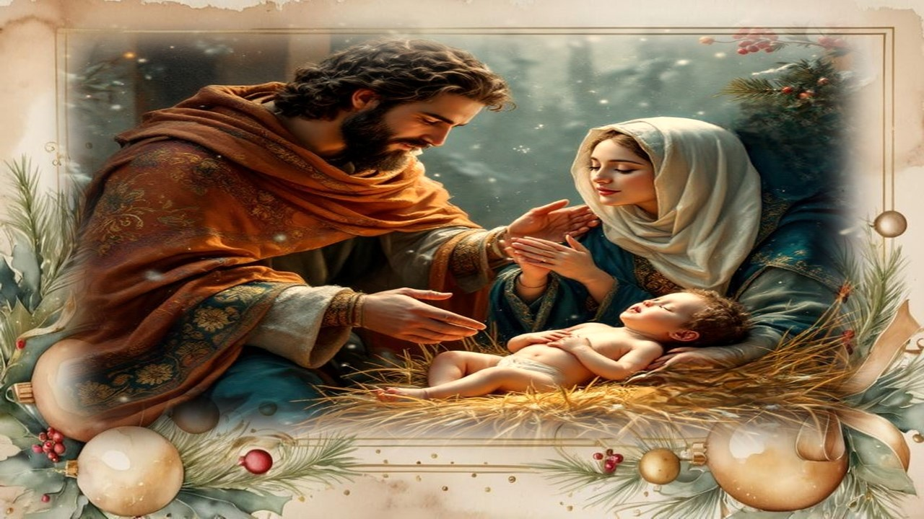

Slide 7
Tempos difíceis em que estavam em fuga
Para escapar da perseguição
Triste sina de tantos inocentes...

Slide 8
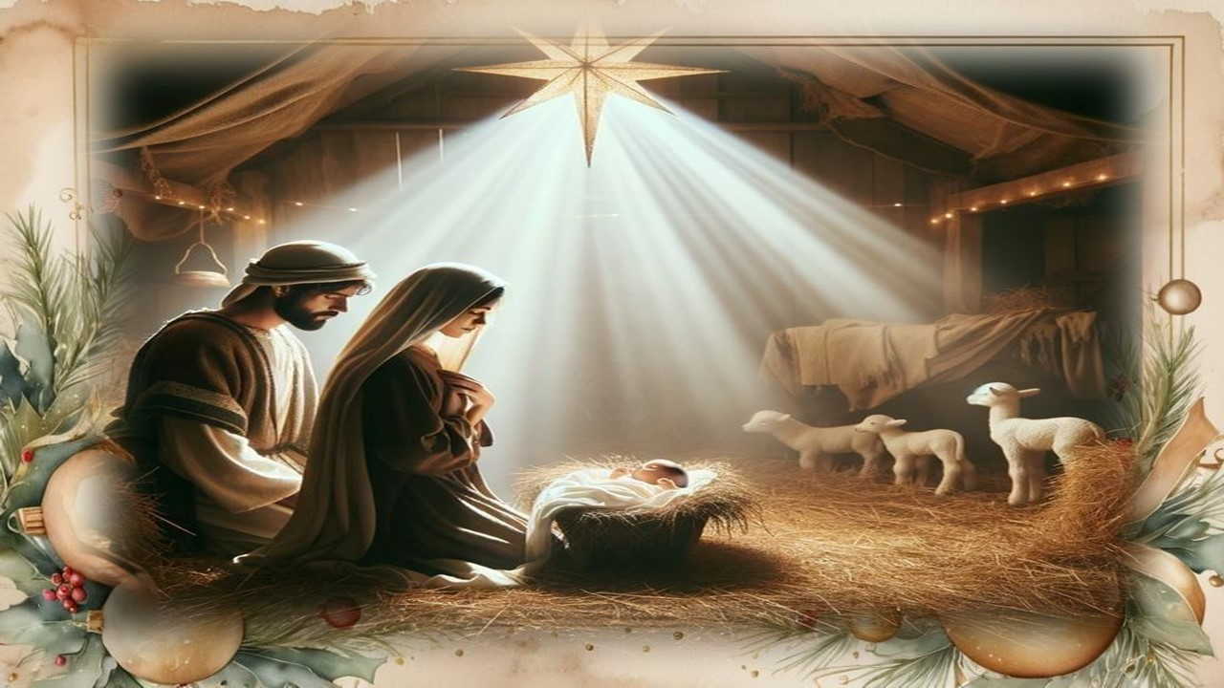

Slide 9
Ali no estábulo chegaram três Reis Magos
Que de longe vieram oferecer
Ouro Incenso e Mirra ao Menino Jesus
25 de Dezembro atravessa os séculos
Comemorando o nascimento de Jesus!

Slide 10
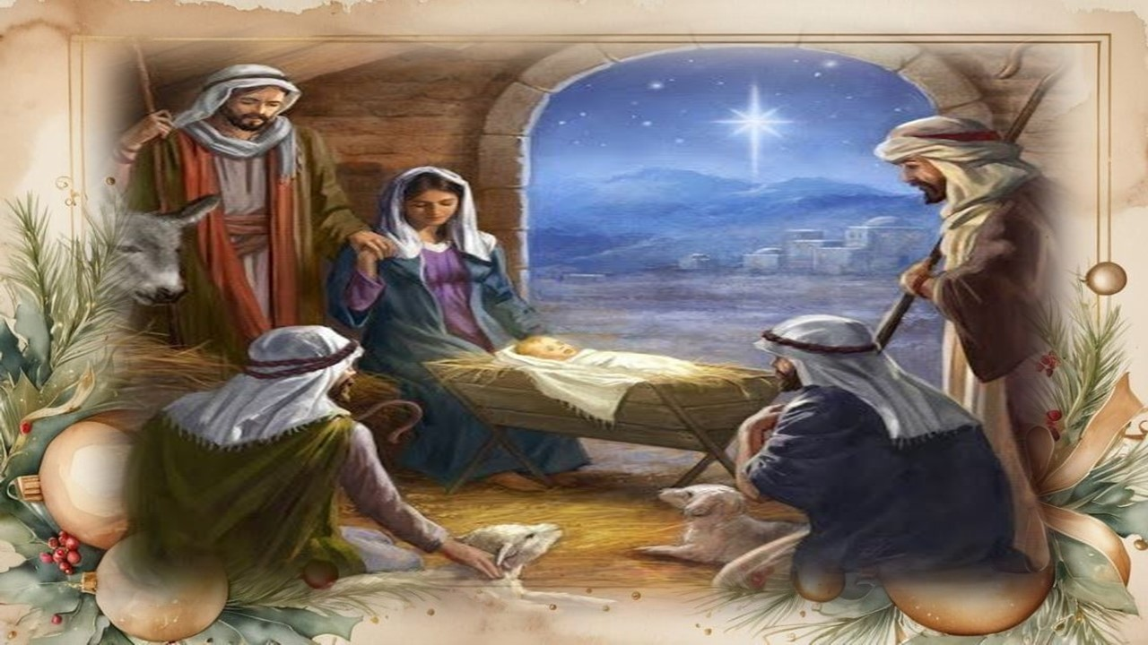

Slide 11
De Natal em Natal a vida passa
E prosseguimos com fé e esperança
E seguimos acreditando em dias melhores
Saudamos com fé a data do aniversário de JESUS
Que veio ao mundo ensinar o Bem!
Feliz Natal

Slide 12
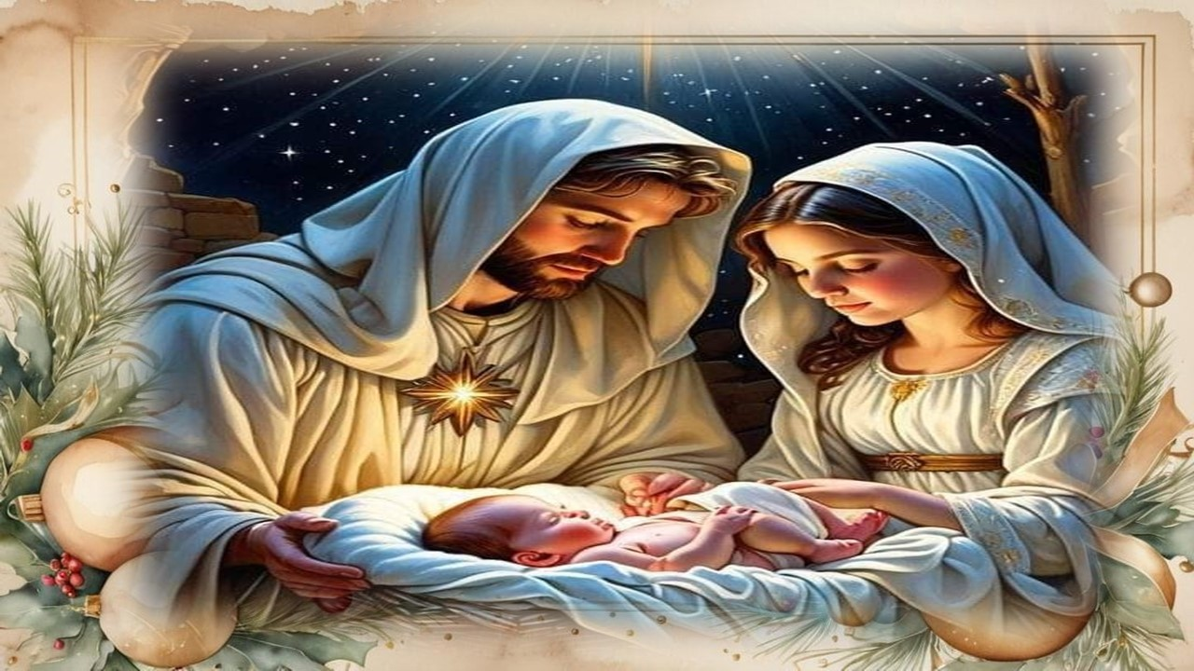

Slide 13
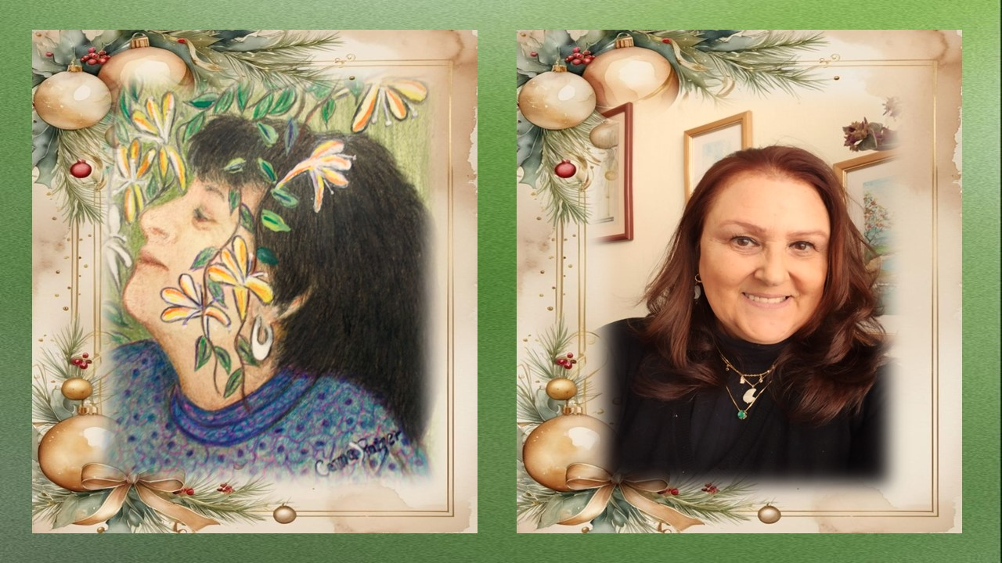
Cema Raizer
Cléo Menegatt

Slide 14
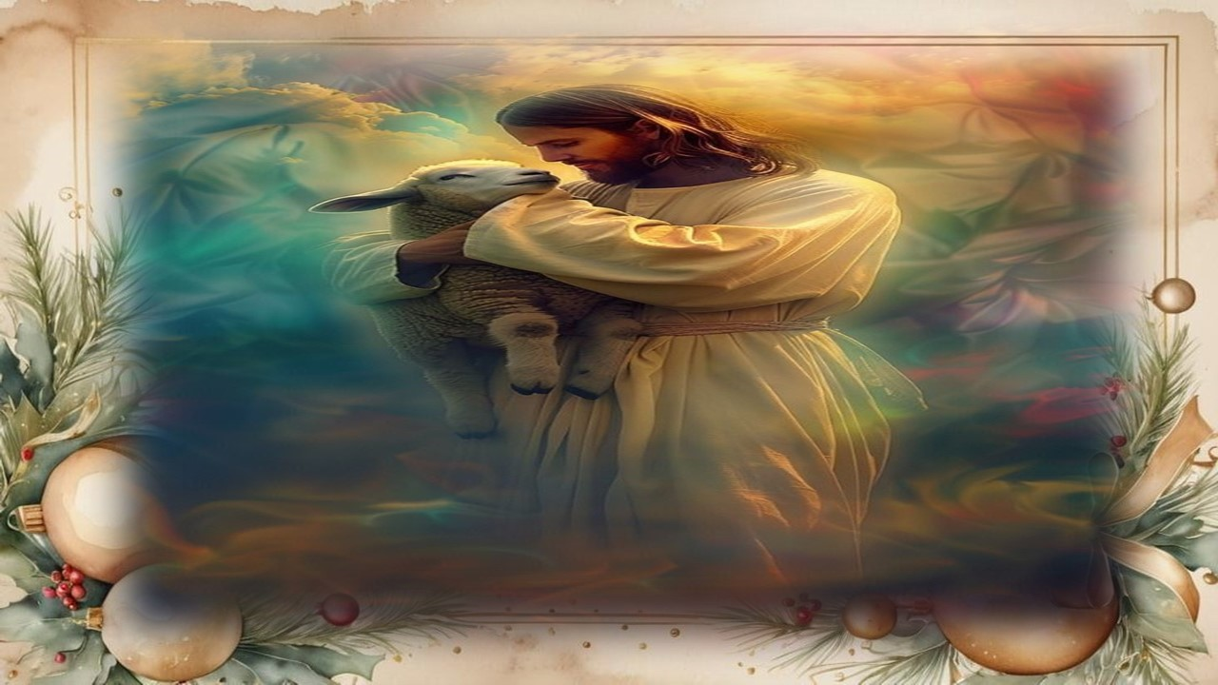

Slide 15
Imagens: Internet e Acervo Pessoal
Texto: Cema Raizer
Música: Enya-Magic of the Night
http://www.sergrasan.com.br/cleoslides
Canal no Youtube:
http://www.youtube.com/c/CleoniceMenegattGoelzer
Criação, Formatação e Edição:
Cléo Menegatt

